Slide 2

O dom da influência
julho

Slide 3
Pelo contrário, em tudo recomendando-nos a nós mesmos como ministros de Deus: na muita paciência, nas aflições, nas privações, nas angústias, nos açoites, nas prisões, nos tumultos, nos trabalhos, nas vigílias, nos jejuns, na pureza, no saber, na longanimidade, na bondade, no Espírito Santo, no amor não fingido, na palavra da verdade, no poder de Deus, pelas armas da justiça, quer ofensivas, quer defensivas por honra e por desonra, ...

Slide 4
... por infâmia e por boa fama, como enganadores e sendo verdadeiros como desconhecidos e, entretanto, bem conhecidos; como se estivéssemos morrendo e, contudo, eis que vivemos; como castigados, porém não mortos entristecidos, mas sempre alegres; pobres, mas enriquecendo a muitos; nada tendo, mas possuindo tudo.
2 Coríntios 6:4-10

Slide 5
O que significa “influenciar”?

Slide 6
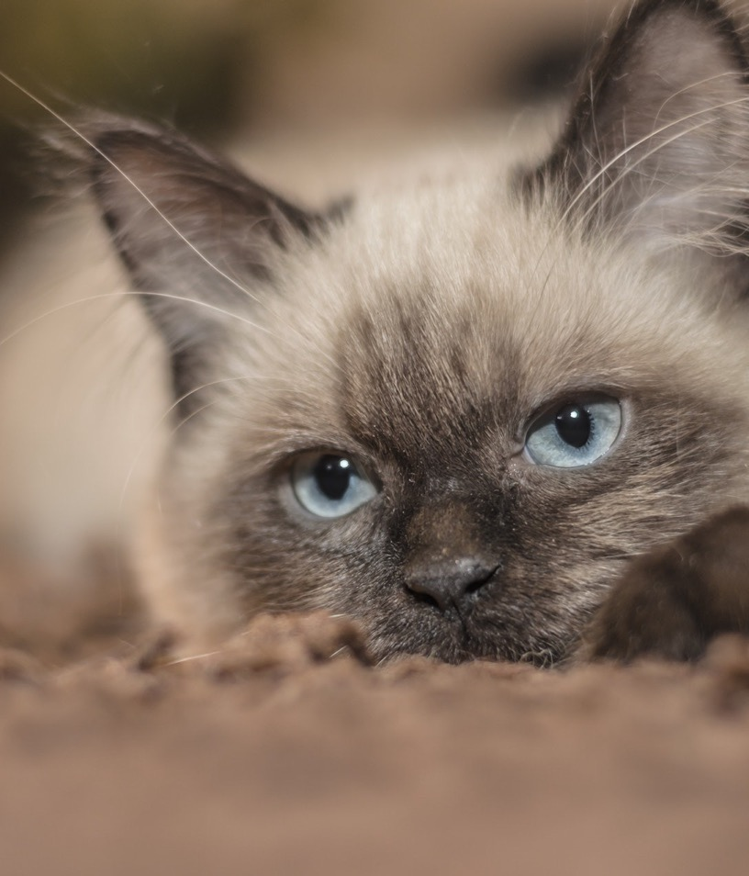
O dom da influência é muito mais que passar à próxima geração um gosto, uma inclinação ou uma rejeição.

Slide 7
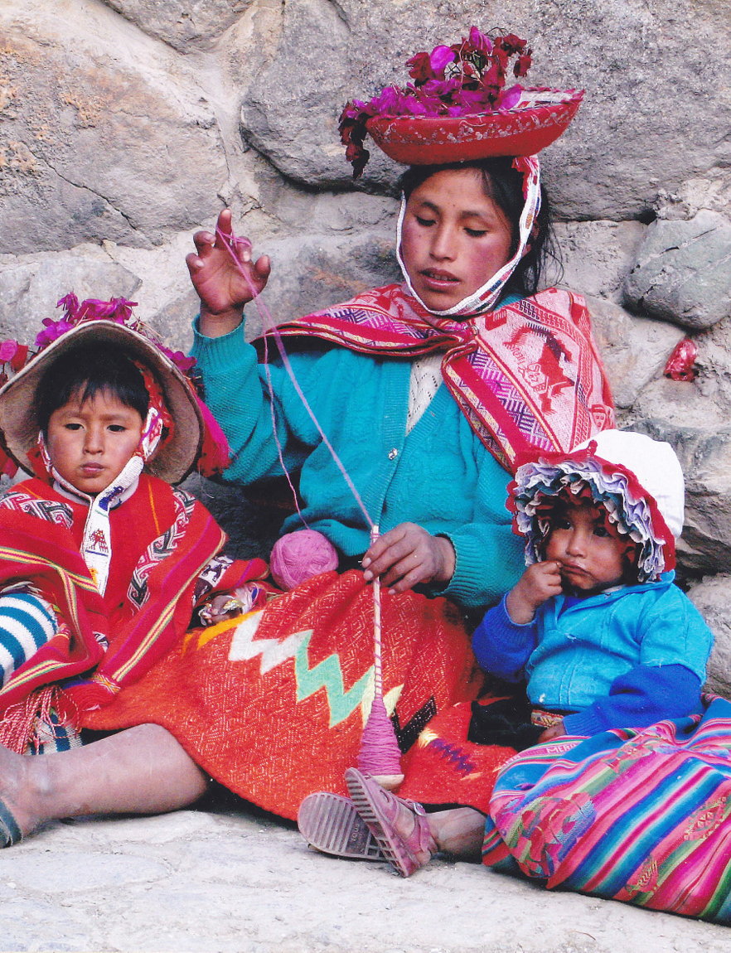
Uma vida santa é um sermão que convence.

Slide 8
“No trigésimo oitavo ano do reinado de Asa, rei de Judá, Acabe, filho de Onri, tornou-se rei de Israel, e reinou vinte e dois anos sobre Israel, em Samaria. Acabe, filho de Onri, fez o que o Senhor reprova, mais do que qualquer outro antes dele. Ele não apenas achou que não tinha importância cometer os pecados de Jeroboão, filho de Nebate, mas também se casou com Jezabel, filha de Etbaal, rei dos sidônios, e passou a prestar culto a Baal e adorá-lo. No templo de Baal, que ele mesmo tinha construído em Samaria, Acabe ergueu um altar para Baal. Fez também um poste sagrado. Ele provocou a ira do Senhor, o Deus de Israel, mais do que todos os reis de Israel antes dele”.
1 Reis 16:29-33

Slide 9
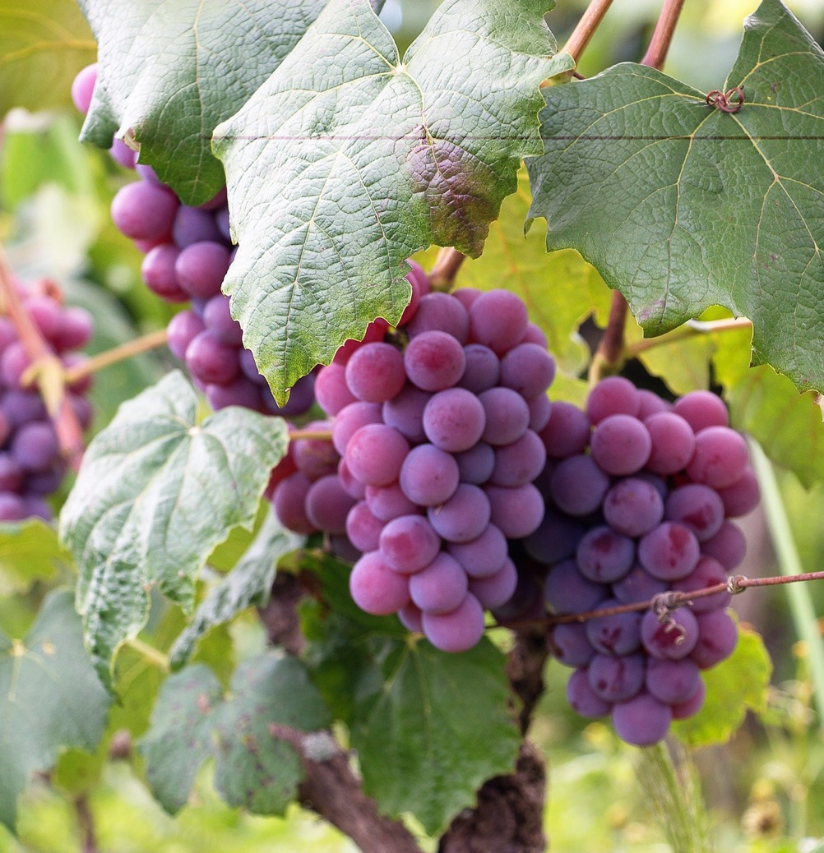
ACABE E JEZABEL

Slide 10

Consciente ou inconscientemente, todos nós exercemos influência.

Slide 11
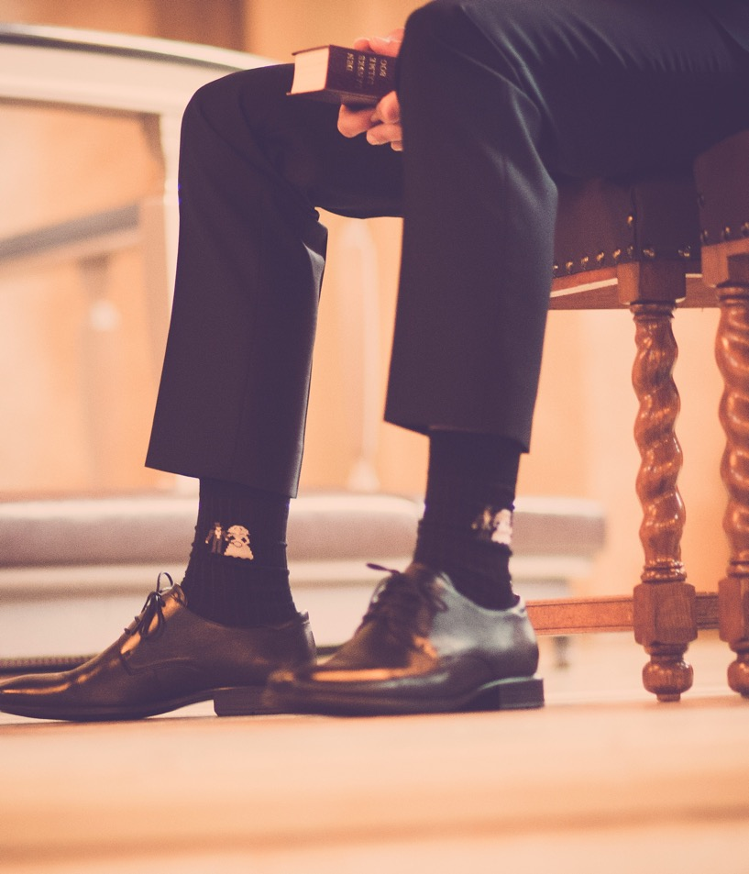
Sabia, cristão, que você é um sermão com sapatos?

Slide 12
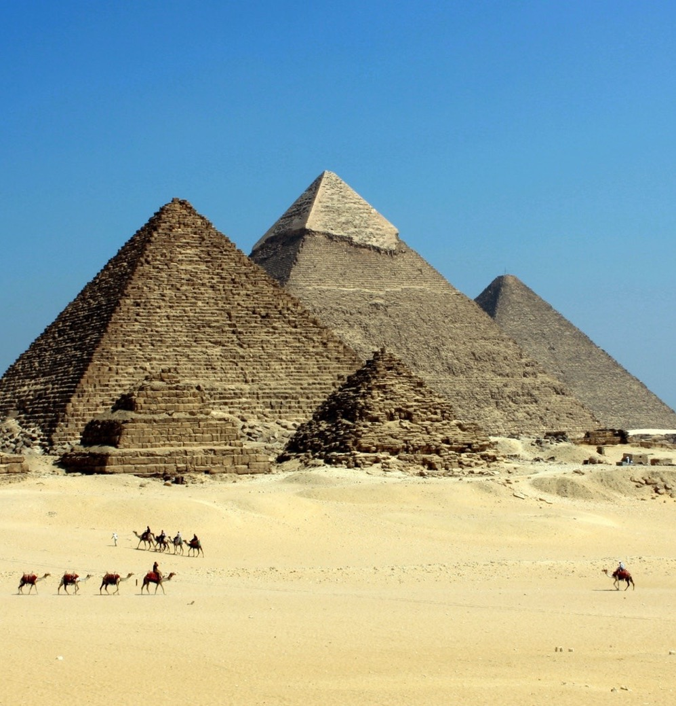
JOSÉ

Slide 13
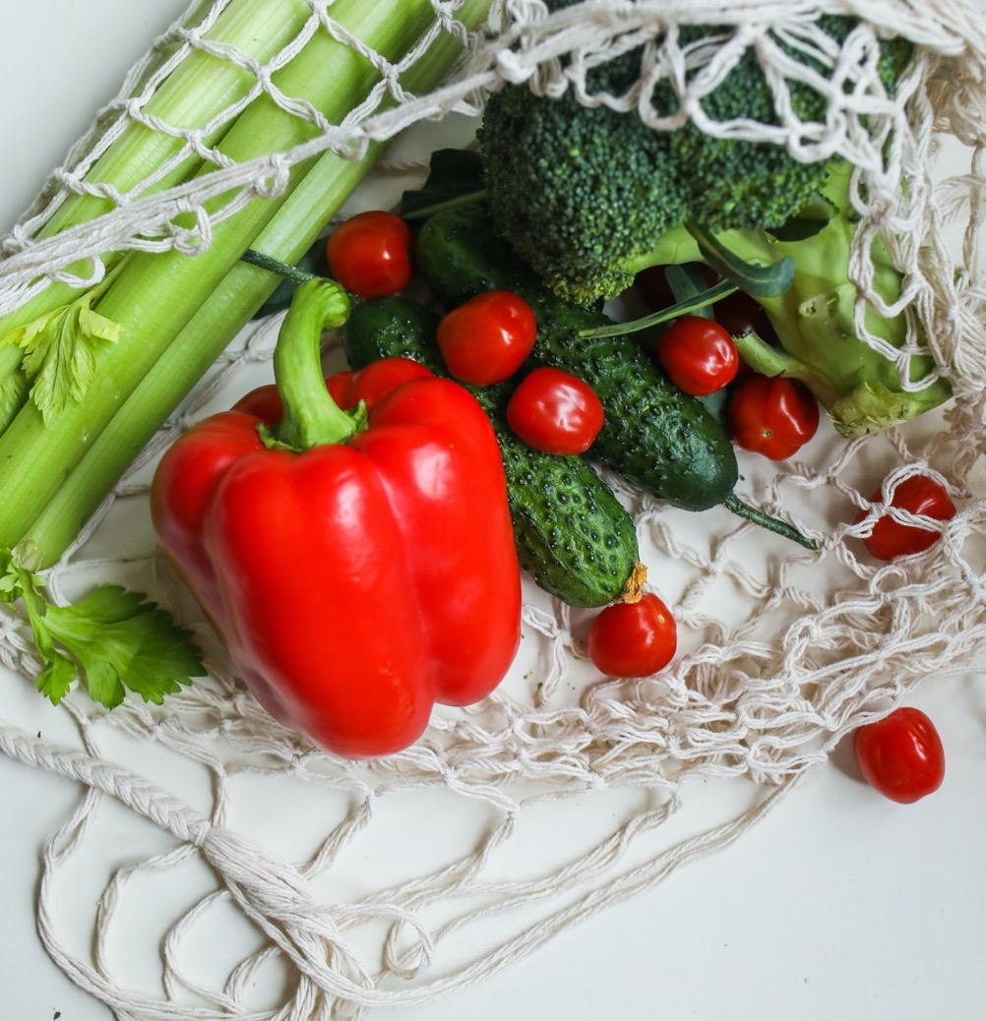
DANIEL

Slide 14
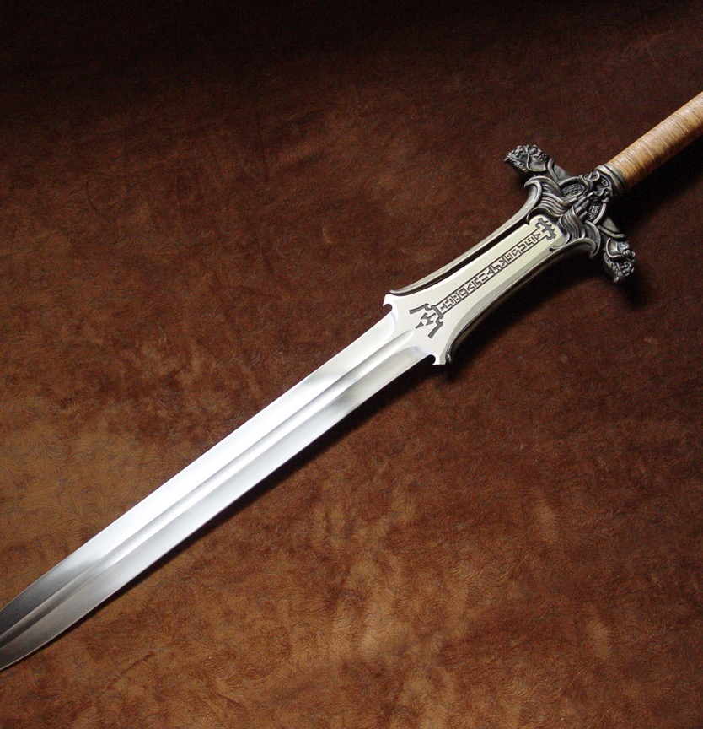
PAULO

Slide 15
“Combati o bom combate, terminei a corrida, guardei a fé. Agora me está reservada a coroa da justiça, que o Senhor, justo Juiz, me dará naquele dia; e não somente a mim, mas também a todos os que amam a sua vinda”.
2 Timóteo 4:7, 8

Slide 16
“Paulo foi levado reservadamente ao lugar da execução. A poucos espectadores se permitiu estar presentes; pois seus perseguidores, alarmados com a extensão da sua influência, temiam que fossem ganhos conversos para o cristianismo por meio das cenas de sua morte. Mas, até os soldados empedernidos que o acompanhavam, ouviram suas palavras, e com espanto o viram animado e mesmo alegre à vista da morte...

Slide 17
...Para alguns que testemunharam seu martírio, o espírito de perdão que manifestou para com seus assassinos, e sua inabalável confiança em Cristo até o último momento, mostraram ser um cheiro de vida para vida. Muitos aceitaram o Salvador que Paulo pregava, e sem demora selaram destemidamente com o sangue a sua fé”.
Atos dos Apóstolos, p. 286

Slide 18
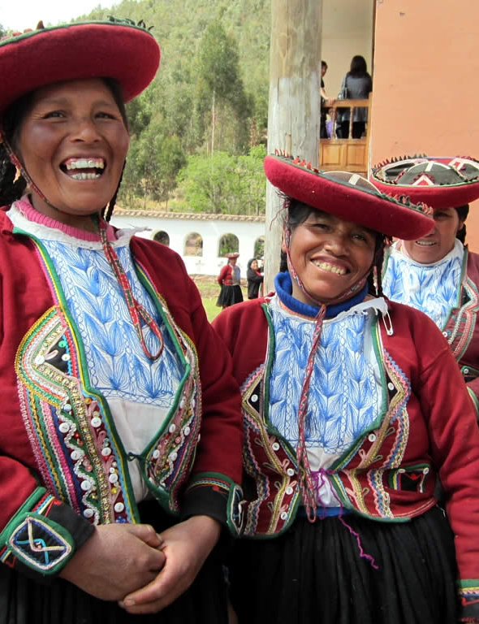
Todos nós influenciamos cada pessoa com quem interagimos.

Slide 19
“Nossas palavras, nossos atos, nosso traje, nosso procedimento, até a expressão fisionômica tem sua influência. Da impressão assim feita dependem consequências para bem ou para mal, que ninguém pode computar. Todo impulso assim comunicado é uma semente que produzirá sua colheita. É um elo na longa cadeia de eventos humanos que se estende não sabemos até aonde. Se por nosso exemplo ajudamos a outros na formação de bons princípios, estamos-lhes dando a capacidade de fazer o bem. Eles, por sua vez, exercem a mesma influência sobre outros, e estes sobre terceiros. Assim, por nossa influência inconsciente, podem ser abençoados milhares”.
Parábolas de Jesus, p. 181

Slide 20
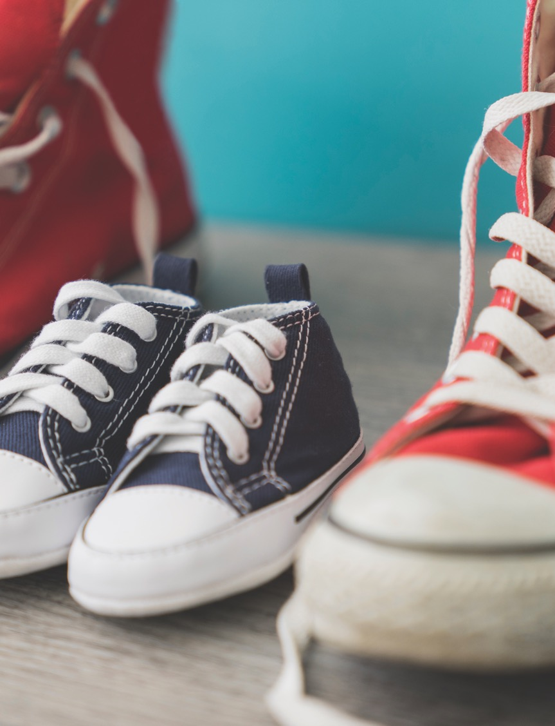
O que você quer deixar como legado: uma influência positiva ou negativa?

Slide 21
“Eu sou a videira verdadeira, e meu Pai é o agricultor. Todo ramo que, estando em mim, não dá fruto, ele corta; e todo que dá fruto ele poda, para que dê mais fruto ainda. Permaneçam em mim, e eu permanecerei em vocês. Nenhum ramo pode dar fruto por si mesmo, se não permanecer na videira. Vocês também não podem dar fruto, se não permanecerem em mim”.
João 15:1, 2 e 4

Slide 22
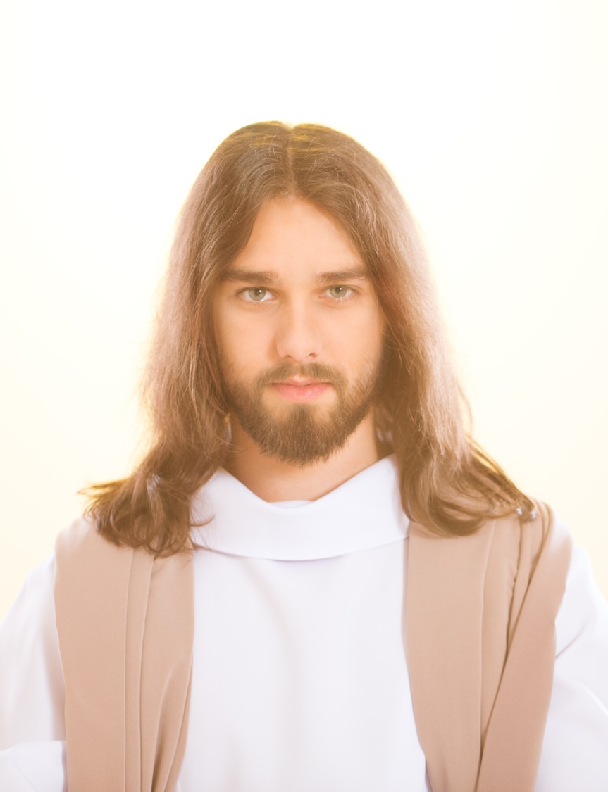
Jesus é a fonte de influência.

